Slide 1
Anatomia Humana relacionada aos Centros de Força
Sistema Digestório e Estruturas Abdominais
Sistema Musculoesquelético
Sociedade de Estudos Espíritas Vida
Curso de Magnetismo: 3ª aula de Anatomia
Pelotas, 21/05/2025

Slide 2
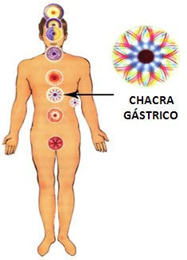
Centro Gástrico
Centro de Cura, grande doador de fluidos.
De baixa frequência.
Responsável pelo sistema digestivo, controlador do alimento material e
fluídico que entra no organismo.
Glândulas: supra-renais e pâncreas.
SN simpático, fígado, rins, intestinos e todos órgãos envolvidos no processo digestivo.
Plexo: Solar.

Slide 3
Centro Gástrico
Mediúnico: fornece energias de atração a espíritos sofredores e de densa vibração.
Magnético: usina a maior quantidade de fluido vital para auto-manutenção, doação e exteriorização [maior usina de fluidos].
Centro vital por excelência.
Em ação: sensação de giro no alto do estômago ou pressão forte ou sucção firme, uma pontada fina e penetrante.

Slide 4
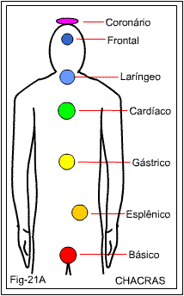
Centro Esplênico
Centro vitalizador [do equilíbrio].
De baixa freqüência.
Grande filtro das energias a serem absorvidas e distribuídas para o organismo físico.
Atua sobre funções do fígado, vesícula biliar, baço, rins, pâncreas e sistema excretor.
Grande usinador de fluidos.
Plexo: Mesentérico.

Slide 5
Centro Esplênico
Responsável pelo funcionamento do baço, pela formação e reposição das defesas orgânicas através do sangue.
No mediúnico: doação fluídica a espíritos muito fragilizados ou com graves descontinuidades perispirituais.
No magnético: usina muitos fluidos vitais para recomposição orgânica, especialmente reconstituição de órgãos.
Quando em ação costuma ser percebido por pontadas no baço e no fígado.

Slide 6
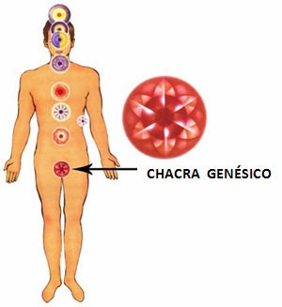
Centro Genésico
Centro Procriador: baixíssima freqüência.
Ligação com atividades sexuais influenciando as glândulas sexuais [testículos e ovários].
Elabora densos campos fluídicos que, quando bem canalizados, podem propiciar vigorosos potenciais energéticos no campo
do amor e da criatividade.
Em ação: sensação de
movimentação no genésico.
Plexos: Sacral e Lombar.

Slide 7
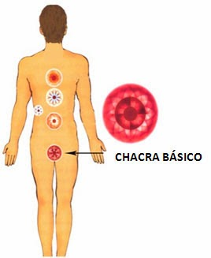
Centro Básico ou Coccígeo
Final da coluna, região do cóccix.
Trabalha bem problemas relacionados aos membros inferiores.
Função: reenviar a energia vital circulante dos centros de força,
de baixo para cima,
formando um ciclo.

Slide 8
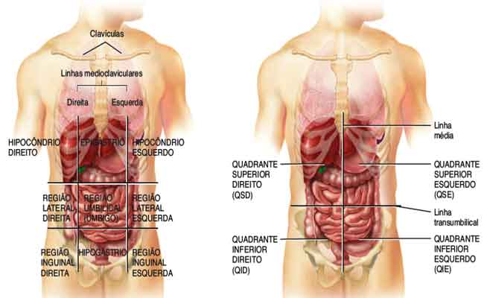
Cavidade abdominal

Slide 9
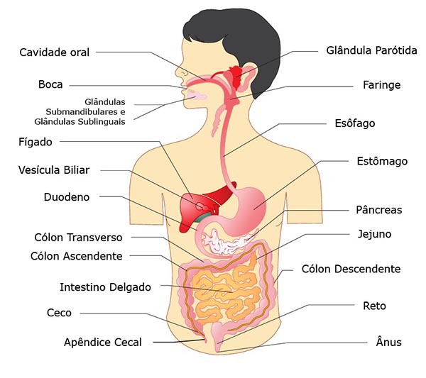
Sistema Digestório
O trato digestivo é um tubo oco que se estende da cavidade bucal ao ânus, sendo também chamado
de canal alimentar
ou trato
gastrointestinal.

Slide 10
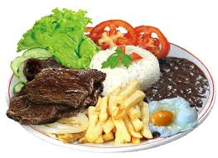
Funções do Sistema Digestório
Aproveitamento de substâncias estranhas ditas alimentares, que asseguram a manutenção dos processos vitais do organismo.

Slide 11
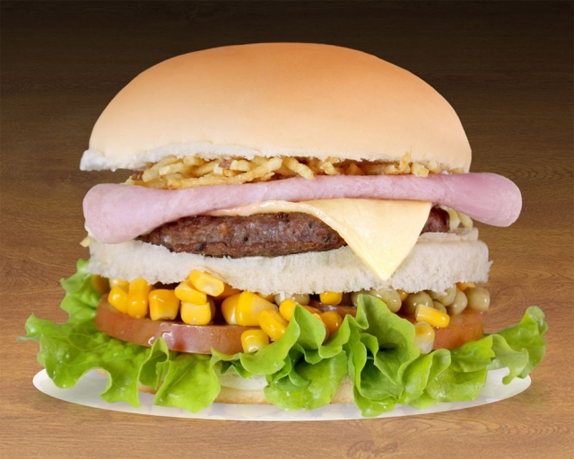
Funções do Sistema Digestório
Transformação mecânica e química das macromoléculas ingeridas [proteínas, carboidratos, etc.] em moléculas de tamanho e formas adequadas
para serem
absorvidas
pelo intestino.

Slide 12
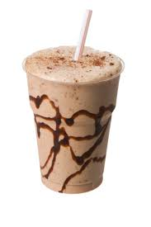
Funções do Sistema Digestório
Transporte de alimentos digeridos, água e sais minerais da luz intestinal
para capilares sanguíneos
da mucosa do intestino.

Slide 13
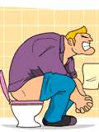
Funções do Sistema Digestório
Eliminação de resíduos alimentares não digeridos e não absorvidos
juntamente com restos de células descamadas da parte do trato gastrointestinal e substâncias
secretadas à luz do intestino.

Slide 14
Funções do Sistema Digestório
Ingestão: de alimentos e líquidos na boca [comer].
Secreção: de cerca de 7 litros de água, ácido, tampões e enzimas.
Mistura: Peristaltismo + motilidade.
Digestão: processo mecânico e químico que decompõe o alimento.
Absorção: processo realizado pelos intestinos.
Defecação: eliminação de substâncias não digeridas do trato gastrointestinal.

Slide 15
Órgãos do Sistema Digestório
Trato digestivo + órgãos anexos constituem o Sistema Digestivo [ou Sistema Digestório].
Estruturas do Trato Digestivo: Boca, Faringe, Esôfago, Estômago, Intestino Delgado, Intestino Grosso, Reto e Ânus.
Órgãos Digestivos acessórios: Dentes, Língua, Glândulas Salivares, Fígado, Vesícula Biliar e Pâncreas.

Slide 16
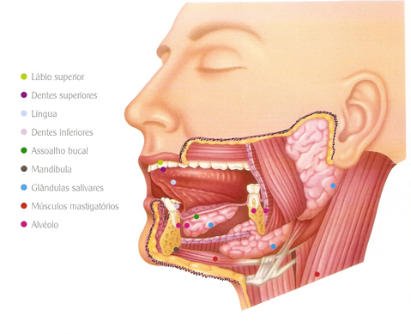
Boca
Também referida como cavidade oral ou bucal;
No interior encontramos
os dentes, a língua, as
glândulas salivares e
várias outras estruturas
como palato duro e
mole que formam o
teto da cavidade bucal.

Slide 17
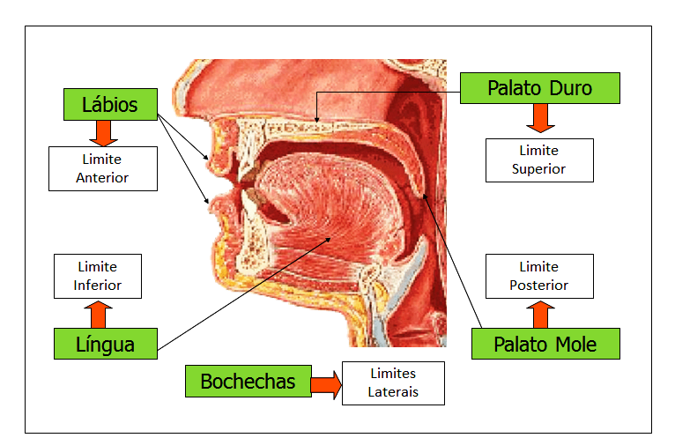
Limites da Boca

Slide 18
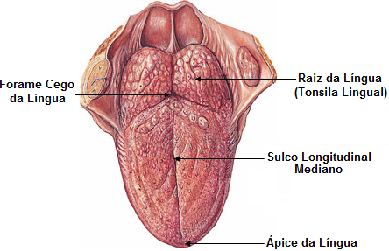
Função da Língua
Principal órgão do sentido do gosto e importante órgão da fala.
Auxiliar na mastigação e deglutição dos alimentos.
Localiza-se no assoalho
da boca, dentro da curva
do corpo da mandíbula.

Slide 19
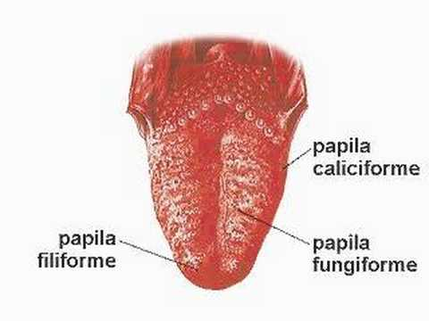
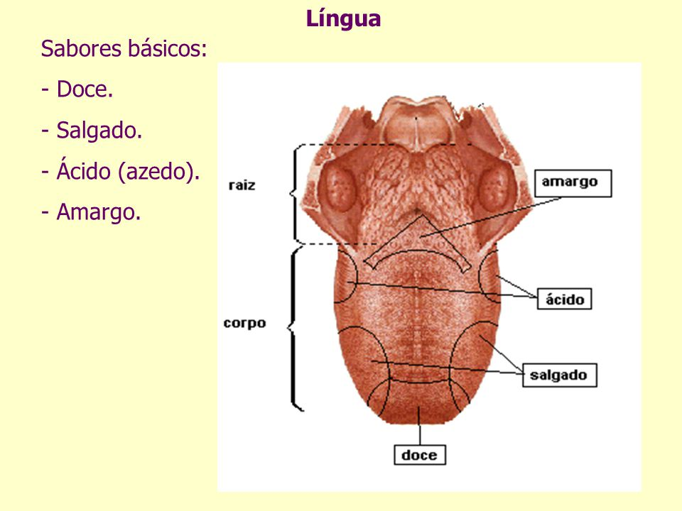
Função da Língua
Nos 2/3 anteriores do dorso da língua estão as papilas linguais.
No 1/3 posterior estão numerosas glândulas mucosas e folículos linfáticos [tonsila lingual].

Slide 20
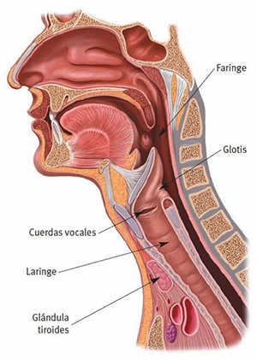
Faringe
Tubo responsável pela passagem do alimento da boca ao esôfago.
Na deglutição o palato mole
se eleva impedindo que o
alimento passe para nasofaringe
e penetre na cavidade nasal.
Ao mesmo tempo a epiglote
fecha a laringe, evitando que o
alimento penetre no trato
respiratório.

Slide 21
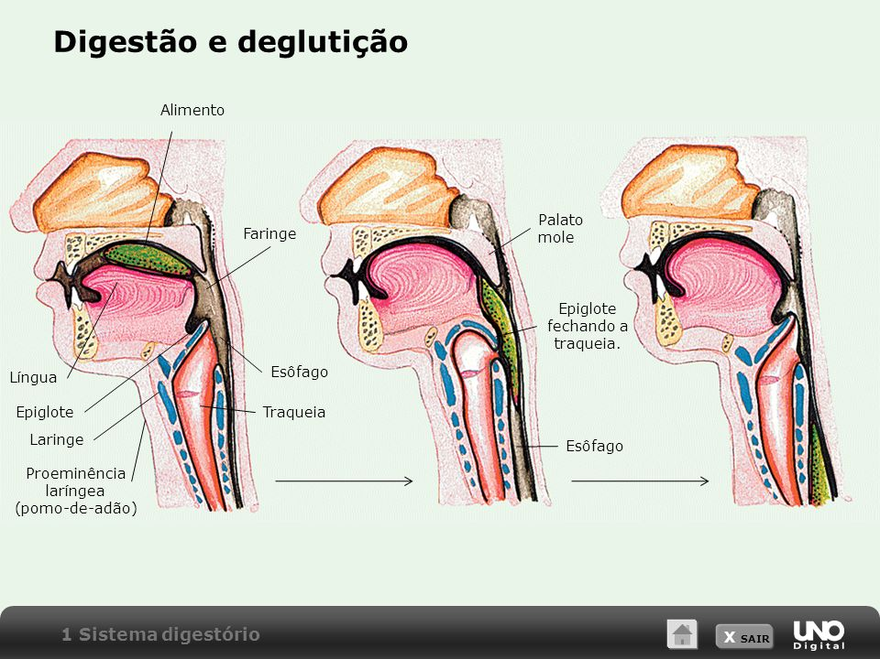
Deglutição

Slide 22
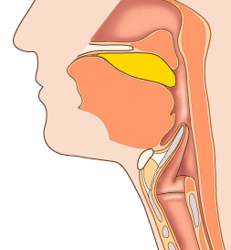
Deglutição

Slide 23
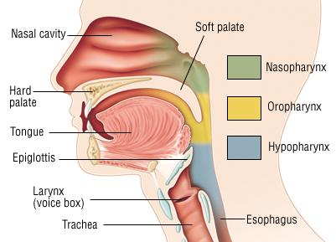
Faringe
Pode ser dividida em três partes:
Parte nasal: posterior ao nariz e acima do palato mole.
Parte oral: posterior à boca.
Parte laríngea: posterior
à laringe.

Slide 24
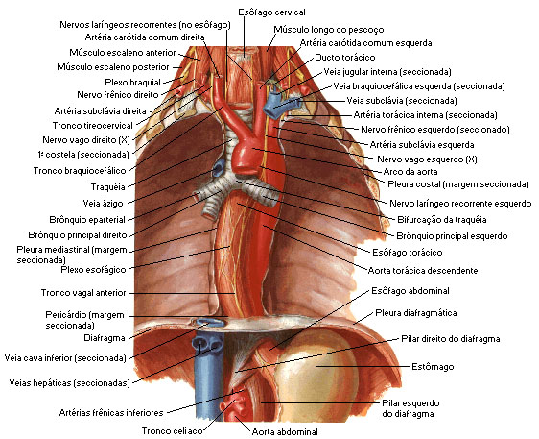
Esôfago
•Tubo muscular que se estende da
Faringe até o estômago.
• Na porção torácica acompanha a
coluna vertebral, atravessando o
diafragma [hiato esofágico], onde
se inicia sua porção abdominal
terminando no estômago.
• Mede cerca de 25cm.

Slide 25
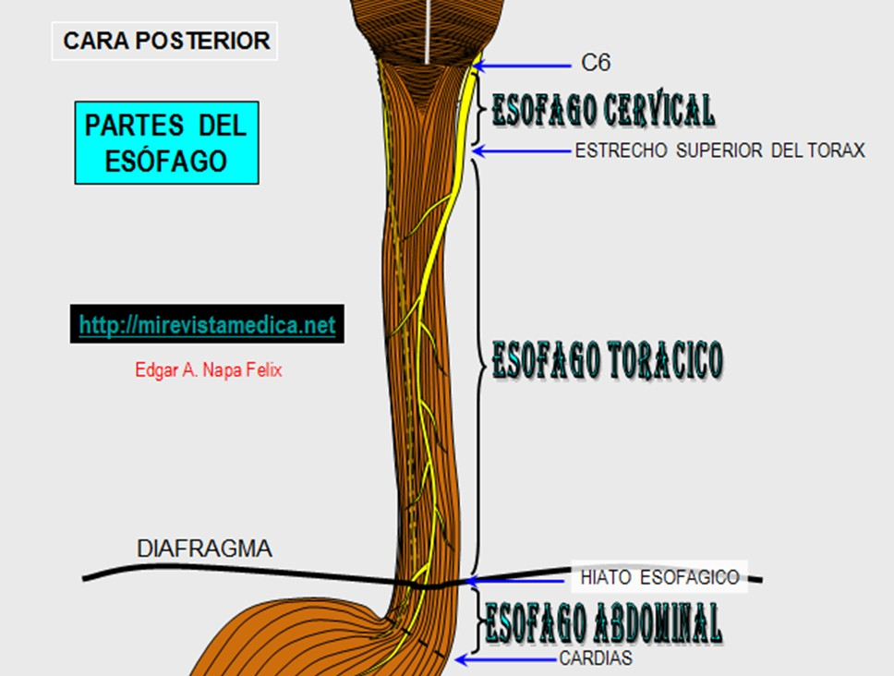
Partes do Esôfago

Slide 26
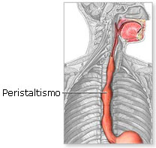
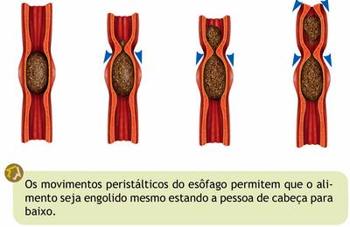
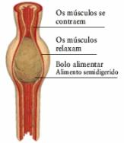
Peristaltismo
Presença de alimento no interior do esôfago estimula a atividade peristáltica e faz com que o alimento mova-se para o estômago.
Movimento de contração e relaxamento da musculatura lisa do tubo digestivo que
promove a progressão do bolo alimentar. Involuntário, coordenado por SN Autônomo.

Slide 27
Peristaltismo
Movimentos de contração e relaxamento:
as contrações são repetidas em ondas que empurram o alimento em direção ao estômago.
A passagem do alimento sólido ou semi-sólido, da boca para o estômago, leva 4-8 segundos.
Alimentos moles ou líquidos levam 1-2 segundos.

Slide 28
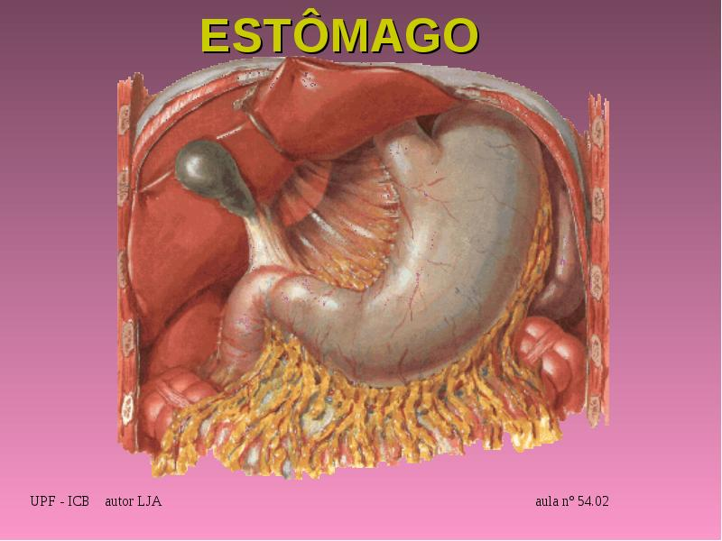
Estômago
• Maior dilatação do tubo digestivo.
• Situado no abdome, logo abaixo do diafragma, anterior ao pâncreas, superiormente ao duodeno, à esquerda do fígado e à direita do baço.
• Inicia-se no término do esôfago e
estende-se até o intestino delgado.

Slide 29
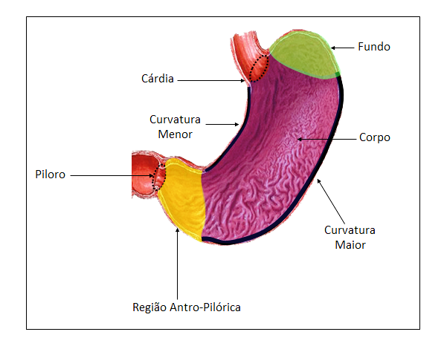
Partes do Estômago
São quatro partes principais:
Fundo: que apesar do nome , situa-se no alto.
2. Cárdia: Óstio Cárdico [esfíncter esofágico
inferior;]: orifício de entrada do estômago:
função de impedir retorno do alimento para
o esôfago [refluxo GE].
3. Corpo: representa 2/3 do volume total.
4. Piloro: Óstio Pilórico: poderosa válvula
muscular: orifício de saída do estômago:
impede que o bolo alimentar passe
prematuramente para o intestino delgado.

Slide 30
Funções digestivas do estômago
Digestão do alimento através da secreção do suco gástrico que inclui enzimas digestivas e ácido hidroclorídrico como substâncias mais importantes.
Regulação do padrão no qual o alimento é parcialmente digerido e entregue ao intestino delgado.
Absorção de pequenas quantidades de água e substâncias dissolvidas.

Slide 31
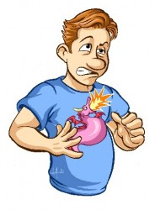
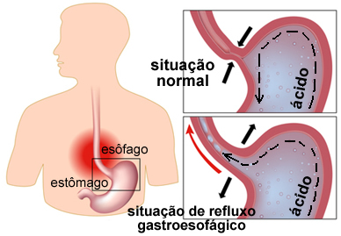
Refluxo Gastro-esofágico
Ocasionalmente, o refluxo do conteúdo do estômago causa azia [ou pirose].
A sensação de queimação é resultado da acidez do conteúdo estomacal.
O refluxo gastro-esofágico se dá quando o esfíncter esofágico inferior [localizado na parte inferior do esôfago], não se fecha adequadamente após o alimento ter entrado no estômago, podendo refluir para a parte inferior do esôfago.

Slide 32
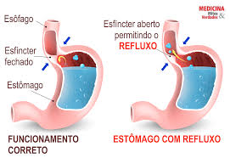
Refluxo gastro-esofágico

Slide 33
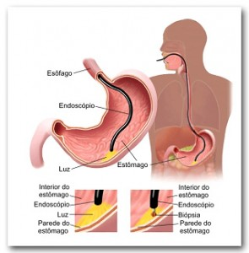
Endoscopia Digestiva Alta

Slide 34
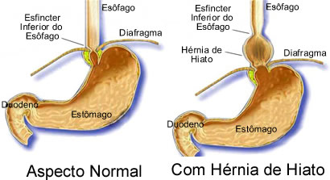
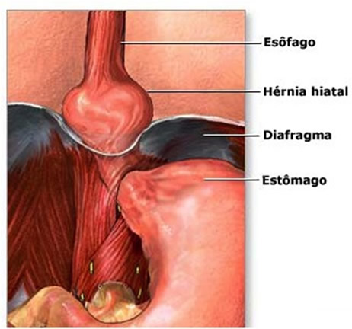
Hérnia Hiatal

Slide 35
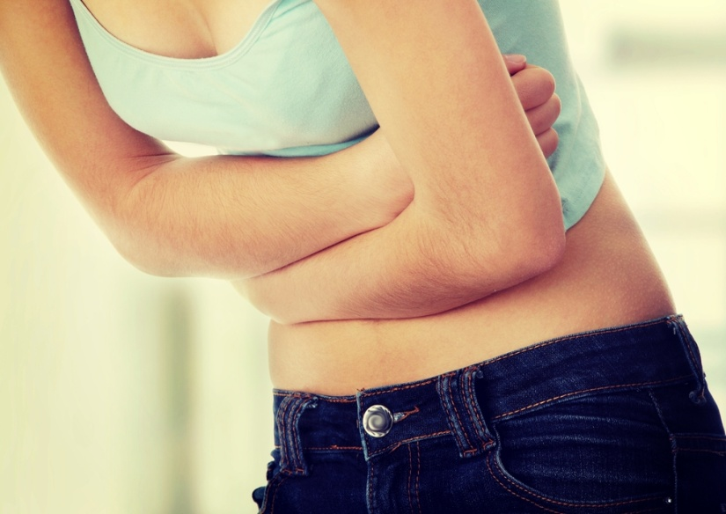
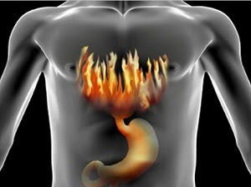
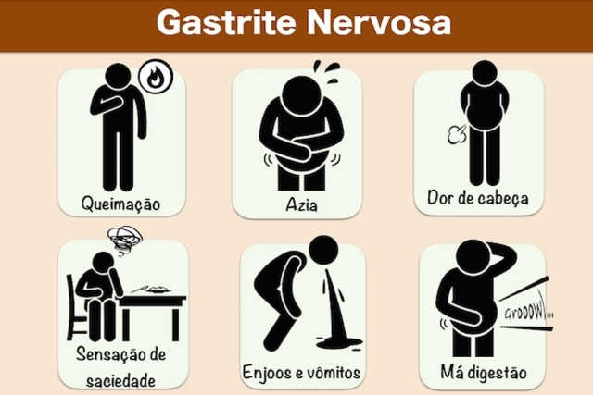
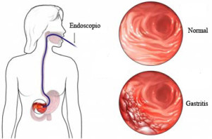
Gastrite

Slide 36
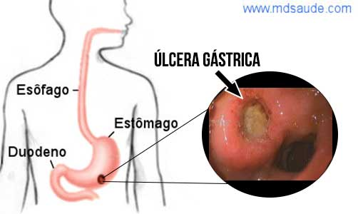
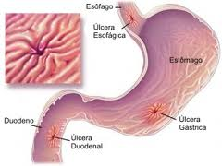
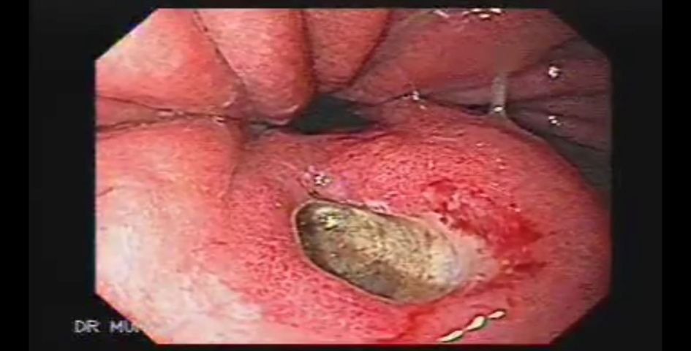
Úlcera Gástrica

Slide 37
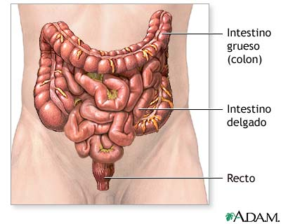
Intestinos
Intestinos formam um tubo que faz continuação ao estômago.
Apresenta 2 porções:
Intestino Delgado.
Intestino Grosso.

Slide 38
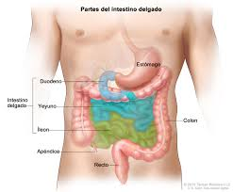
Intestino Delgado
É o órgão mais importante da digestão. É nesse tubo de aproximadamente 7 metros que se processam as mais relevantes fases da decomposição dos alimentos e da absorção de substâncias úteis.
Três porções:
Duodeno..
Jejuno.
Íleo.

Slide 39
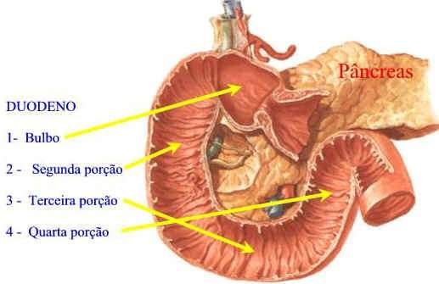
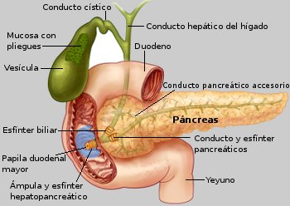
Duodeno
Primeira porção, única que é fixa.
Apresenta 2 ductos: Ducto Pancreático [Pâncreas] e Colédoco [Vesícula Biliar].

Slide 40
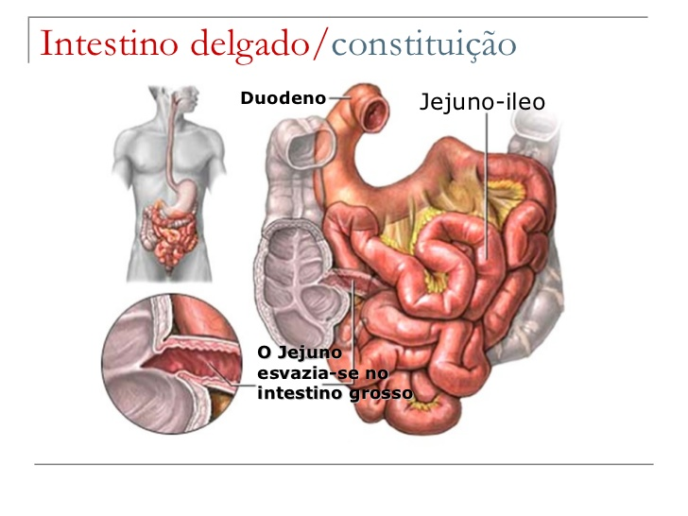
Jejuno e Íleo
• Iniciam na flexura duodeno-
jejunal e terminam no início
do intestino grosso, no óstio
Íleo-cecal.
• A maior parte do jejuno situa-se no quadrante superior esquerdo, enquanto a maior parte do íleo situa-se no quadrante inferior direito.
• Ao contrário do duodeno, são
móveis.

Slide 41
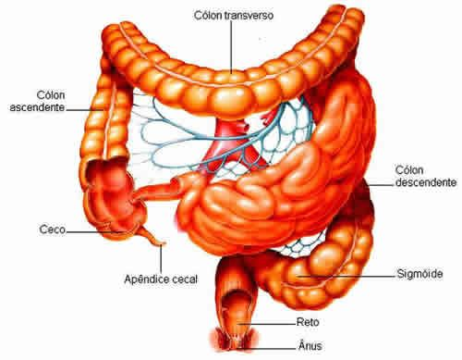
Intestino Grosso
Constitui a porção final do canal alimentar, sendo este mais curto e mais calibroso que o intestino delgado.
Estende-se do íleo até o
ânus e está fixo à parede
posterior do abdomen
pelo mesocólon.
Mede cerca de 1,5m.

Slide 42
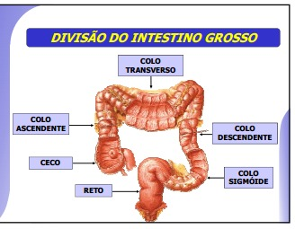

Slide 43
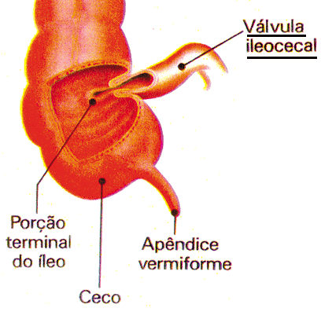
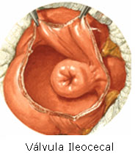
Ceco
Primeira parte do intestino grosso.
Para impedir o refluxo de material proveniente do intestino delgado, existe a válvula íleo-cecal, localizada na junção do íleo com o ceco.
No fundo do ceco encontra-se o apêndice vermiforme.

Slide 44
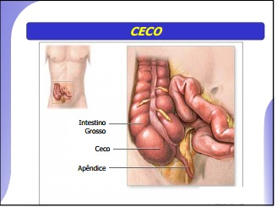

Slide 45
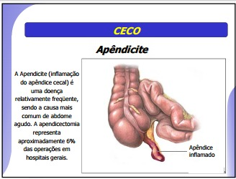
APENDICITE

Slide 46


Slide 47


Slide 48


Slide 49


Slide 50
Funções do Intestino Grosso
Absorção de água e certos eletrólitos.
Síntese de determinadas vitaminas por bactérias intestinais.
Armazenagem temporária de resíduos [fezes].
Eliminação de resíduos do corpo [defecação].

Slide 51
Peristaltismo
Ondas peristálticas intermitentes e bem espaçadas movem o material fecal do ceco para interior do colón ascendente, transverso e descendente.
À medida que se move através do colón, a água é continuamente reabsorvida das fezes, pelas paredes do intestino para o interior dos capilares.

Slide 52
Peristaltismo
Fezes que ficam no intestino por um período maior perdem o excesso de água desenvolvendo constipação.
Ao contrário, movimentos rápidos do intestino não permitem tempo suficiente para que ocorra a reabsorção da água, causando diarréia.

Slide 53


Slide 54


Slide 55


Slide 56


Slide 57


Slide 58


Slide 59


Slide 60


Slide 61


Slide 62


Slide 63


Slide 64


Slide 65


Slide 66


Slide 67
Fígado
A função digestiva do fígado é produzir a bile, secreção verde-amarelada levada ao duodeno.
A bile é produzida no fígado e armazenada na vesícula biliar, que a libera quando gorduras entram no duodeno.
A bile emulsiona a gordura e a distribui para parte distal do intestino para digestão e absorção.

Slide 68
Fígado: outras funções
Metabolismo de carboidratos, lipídios e proteínas;
Processamento de fármacos e hormônios;
Excreção de bilirrubina e sais biliares;
Armazenagem;
Ativação da vitamina D;
Aparelho excretor: formado por ducto hepático, vesícula biliar, ducto cístico e colédoco.

Slide 69


Slide 70


Slide 71


Slide 72

Secreção exócrina: suco pancreático.
Produção diária: 1200 a 1500ml.
Secreção endócrina: Insulina e Glucagon.

Slide 73

Localização posterior ao
Estômago.

Slide 74


Slide 75
Pâncreas: outras funções
Dissolver carboidratos: amilase pancreática;
Dissolver proteínas: tripsina, quimotripsina.
Dissolver triglicerídeos: lipase pancreática.

Slide 76


BAÇO
Situado no hipocôndrio esquerdo, entre o
fundo do estômago e o diafragma.
Órgão altamente vascularizado, de cor
púrpura escura.
Tamanho: 12cm comprimento, 7cm largura.
3cm de espessura.
Órgão linfático interposto na circulação
sanguínea, possui grande quantidade de
Macrófagos que destroem micróbios,
substâncias estranhas, células do sangue
já desgastadas como eritrócitos, leucócitos
e plaquetas.
Dessa forma, o baço limpa o sangue, funciona
como um FILTRO desse fluido tão essencial.
Participação importante na resposta
imunológica, reagindo a agentes infecciosos.
Importante reservatório de sangue.

Slide 77


RINS
Órgãos pares, forma de grão de feijão, situados de cada lado da coluna vertebral, acima da cintura, entre peritônio e parede posterior do abdômen.
Tamanho médio: 11cm comprimento, 5 a 7,5cm
Largura: 2,5 a 3cm espessura.
Peso: homem adulto: 125 a 170g
mulher adulta: 115 a 155g
O Rim esquerdo é um pouco mais comprido e estreito que o direito.
O Rim direito normalmente situa-se um pouco abaixo do rim esquerdo devido ao grande tamanho do lobo direito do fígado.

Slide 78


Os rins realizam o trabalho principal do sistema urinário, com as outras partes atuando principalmente com via de passagem e área de armazenamento.
Com a filtração do sangue e a formação de urina, os rins contribuem para o equilíbrio dos líquidos do corpo de várias maneiras.
Outras funções:
• Regulação da função iônica do sangue.
• Regulação do volume sanguíneo.
• Regulação da pressão arterial.
• Regulação do equilíbrio ácido-básico.
• Liberação de hormônios.
• Auxilia na regulação do nível de glicose no sangue.
• Excreção de resíduos.

Slide 79

Não pule o café da manhã
O desjejum ajuda a tirar o organismo do modo de funcionamento lento em que permaneceu durante a noite.
Funciona como uma ignição para que o metabolismo comece
a acelerar, ou seja,
queimar calorias.

Slide 80

Refeições leves várias vezes
A privação de alimentos por longos períodos leva a uma queda natural do metabolismo. Sem combustível o organismo entende que é preciso economizar energia para enfrentar tempos de escassez.
O ideal e se alimentar
a cada 3-4 horas.

Slide 81


Reduza o consumo de açúcar
A ingestão de açúcar refinado equivale a ativar o botão do comando “estocar gordura”.
Sem valor nutricional significativo, o açúcar é rapidamente absorvido e transformado em tecido adiposo.

Slide 82

Hipócrates

Slide 83


Slide 84
Revisando
O processo digestivo inicial é regulado pelo centro vital Laríngeo.
O Gástrico é responsável pelo processo digestivo e grande parte do metabolismo, atua vigorosamente sobre o estômago, regula o SN Simpático e tem correspondência direta sobre Adrenais e Pâncreas.
O Esplênico tem interferência mais direta sobre funções biliares, renais e de excreção e refere-se muito diretamente ao Baço.

Slide 85
Sistema Musculoesquelético
O sistema musculoesquelético é uma complexa rede de estruturas que fornece suporte, movimento e proteção ao corpo humano. Ele é composto por ossos, músculos, articulações, tendões e ligamentos, que trabalham em conjunto para permitir a locomoção e a realização de atividades diárias. Este sistema é fundamental para a manutenção da postura e para a execução de movimentos variados, desde os mais simples, como caminhar, até os mais complexos, como praticar esportes.

Slide 86
Componentes do SME
Os principais componentes do sistema musculoesquelético incluem os ossos, que formam o esqueleto e servem como estrutura de suporte; os músculos, que são responsáveis pela movimentação; as articulações, que conectam os ossos e permitem a mobilidade; e os tendões e ligamentos, que estabilizam as articulações e conectam os músculos aos ossos. Cada um desses elementos desempenha um papel crucial na funcionalidade do sistema como um todo.

Slide 87
Funções do SME
Proporciona suporte estrutural ao corpo, permitindo que os órgãos internos sejam protegidos e mantidos em suas posições adequadas. Além disso, é responsável pela movimentação, possibilitando que o indivíduo realize atividades físicas e interaja com o ambiente ao seu redor. A produção de células sanguíneas também ocorre na medula óssea, que está localizada dentro dos ossos.

Slide 88
Papel dos músculos
São fundamentais para o funcionamento do sistema musculoesquelético. Eles são classificados em três tipos: músculos esqueléticos, que são voluntários e permitem o movimento; músculos lisos, que são involuntários e controlam funções internas, como a digestão; e músculo cardíaco, que também é involuntário e compõem o coração. A contração e relaxamento dos músculos esqueléticos é o que possibilita o movimento dos membros e a execução de tarefas cotidianas.

Slide 89


Sistema Muscular

Slide 90

Músculo Esquelético
O músculo esquelético é um tipo de tecido muscular estriado que está anexado aos ossos e é responsável por movimentos voluntários do corpo. Ele é composto por fibras musculares longas, multinucleadas e não ramificadas, que se organizam paralelamente. Este tecido permite contrações rápidas e é essencial para a locomoção e a realização de atividades diárias.

Slide 91

Músculo Liso
O músculo liso é um tipo de tecido muscular que se encontra nas paredes de órgãos ocos, como o estômago, intestinos, útero e vasos sanguíneos. Este tipo de músculo é involuntário, significa que não está sob controle consciente, e é responsável por movimentos como as contrações peristálticas que ajudam a mover o alimento pelo sistema digestivo. Além disso, o músculo liso é encontrado em diversos sistemas do corpo, incluindo o cardiovascular, respiratório e digestivo.

Slide 92

Músculo Cardíaco
Também conhecido como miocárdio, é um tipo de tecido muscular encontrado no coração que desempenha um papel fundamental na manutenção da circulação sanguínea. Ele permite que o coração bombeie sangue de forma rítmica, fornecendo oxigênio e nutrientes para os tecidos do corpo. O músculo cardíaco é caracterizado por contrações involuntárias e alta resistência à fadiga, sendo essencial para o funcionamento adequado do órgão.

Slide 93

Articulações
As articulações são locais de união entre dois ou mais ossos e são essenciais para o movimento do corpo humano. Elas podem ser classificadas em 3 tipos principais: fibrosas, cartilaginosas e sinoviais. As articulações sinoviais, como joelhos e cotovelos, permitem uma ampla gama de movimentos, enquanto as articulações fibrosas, como as suturas do crânio, são mais fixas e não permitem movimento. Além disso, as articulações desempenham um papel crucial na locomoção e na proteção dos órgãos internos, conectando os ossos do esqueleto e facilitando a mobilidade.

Slide 94

TENDÕES
Os tendões são estruturas de tecido conjuntivo denso que conectam os músculos aos ossos, permitindo o desenvolvimento dos movimentos e auxiliando no equilíbrio corporal. Eles são compostos principalmente por fibras de colágeno dispostas longitudinalmente e desempenham um papel crucial na transmissão da força da contração muscular para os ossos, gerando movimento.

Slide 95

Ligamentos
Os ligamentos são estruturas resistentes e pouco elásticas, formadas por tecidos conjuntivos fibrosos esbranquiçados (presença de colágeno), os quais possuem a função de unir dois ou mais ossos estabilizando e protegendo as articulações, de modo a evitar o deslocamento dos ossos, agindo assim como amortecedores.
Auxiliam na conservação e fixação local de muitos órgãos internos, como a bexiga, o útero e o diafragma. A despeito de serem formados por tecidos semelhantes aos tendões, estes, diferentemente dos ligamentos, são estruturas que conectam os músculos aos ossos e, por sua vez, os ligamentos unem dois ou mais os ossos.

Slide 96
Sistema Esquelético
Proteção: os ossos protegem órgãos vitais como o coração, pulmões e cérebro.
Sustentação: dão forma e suporte ao corpo, mantendo a postura e a estrutura.
Armazenamento: servem como reserva de minerais, como cálcio e fósforo.
Movimento: atuam como alavancas, permitindo a movimentação quando estimulados pelos músculos.
Produção de células sanguíneas: a medula óssea é responsável pela hematopoiese, ou seja, a produção de células sanguíneas.

Slide 97

Sistema Esquelético

Slide 98

Obrigado!

